Slide 1





Précarité énergétique
1er Module : Comprendre
Mars 2019

Slide 2

Conseils gratuits et indépendants sur l’énergie dans l’habitat
Solagro
75 voie du TOEC-CS 27608-31076 Toulouse Cedex 3
Anthony BROC, Rémi GAYRARD, Sandrine LAMBERT
Mathieu OULMONT
Info.energie@solagro.asso.fr
05.67.69.69.67 (ou 09)

Slide 3
Sommaire
Présentation de l’Espace Info Energie Toulouse Métropole
Focus sur les services gratuits proposés aux travailleurs sociaux
Précarité Energétique
Définition
Facteurs interdépendants et aggravants
Acteurs principaux
Etat des lieux
Aspects réglementaires en bref
Plan climat : orientations/objectifs
Focus sur les dispositifs dédiés à la PE
Logement
Chiffres clés en France
Confort thermique. Eté : petits équipements et comportements adaptés
Qualité de l’air intérieur : ventilation/aération et comportements adaptés

Slide 4
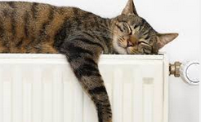

Sommaire
Energie
Bonnes unités : puissance et consommation
Sources, unités et facteurs de conversion
Prix des diverses sources d’énergie en c€ TTC/kWh
Rendement d’un appareil en %
Coût global de la facture de chauffage en €/an
Postes de consommation : variables et ratios de consommation
Exercice
Comparer une consommation THEORIQUE calculée à partir des de ratios de consommation à une consommation REELLE calculée à partir des factures

Slide 5
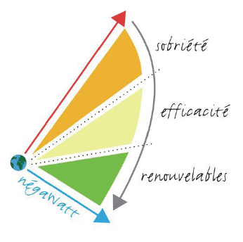

Présentation de l’EIE

Slide 6
Présentation de l’Espace Info Energie
En bref
Conseils gratuits et indépendants sur toutes questions relatives à l’énergie dans l’habitat financés par Toulouse Métropole, l’ADEME et la Région
4 Conseillers avec pour spécialités…
Copropriété : Anthony BROC, Rémi GAYRARD, et Mathieu OULMONT
Précarité énergétique : Sandrine LAMBERT
Permanences : téléphone, entretien individuel et mail
Priorités, bonnes pratiques et signes de qualité (artisans, équipements ou matériaux), avis sur les devis et renseignement sur les aides financières
Animations auprès des particuliers : stands, ateliers, conférences, visites de maisons exemplaires.
Sessions d’informations/formations : syndic de copropriété et travailleurs sociaux

Slide 7
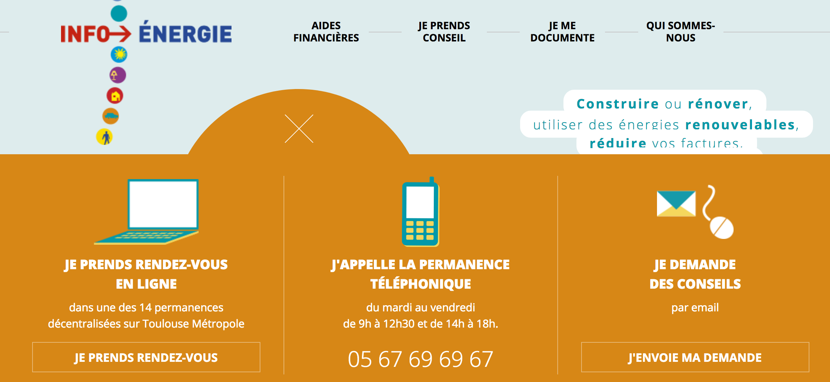
Présentation de l’Espace Info Energie
Je prends un rdv en ligne….
http://infoenergie-toulousemetropole.fr/prise-de-rendez-vous

Slide 8
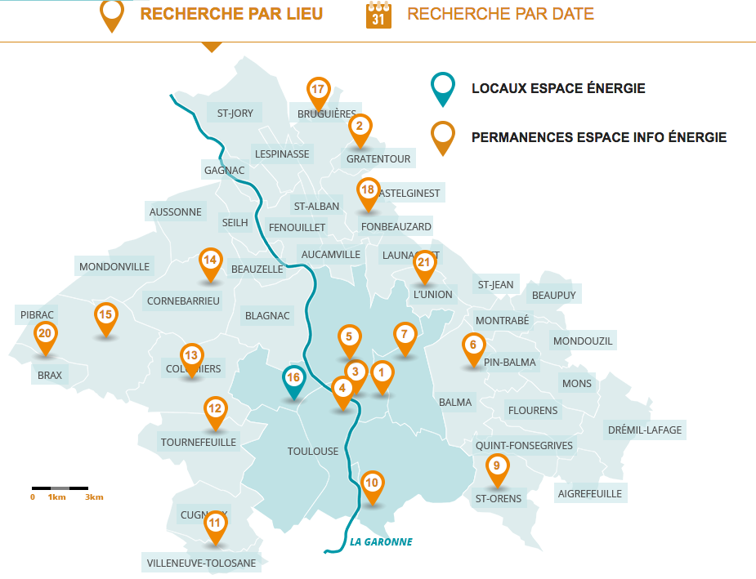
Présentation de l’Espace Info Energie
Je prends un rdv en ligne…. Je choisis : le lieu, le jour et l’heure !

Slide 9
Espace Info Energie
Services gratuits proposés aux travailleurs sociaux
Sessions d’informations/formations « Comprendre pour mieux agir » initiées en 2015
A venir…. Un séminaire en fin d’année
Animations - en binôme - d’ateliers thématiques à destination des ménages que vous accompagnez.
Avec à la carte… l’un et/ou l’autre thème abordé lors de la formation
Mises à disposition de documents conçus par l’EIE.
Sous format électronique
Répertoire des acteurs en France et Haute-Garonne
Chèque énergie
CEE coup de pouce, une prime donnée par des fournisseurs d’énergie aux ménages modestes qui remplacent leur chaudière au fioul et isolent leur toit.

Slide 10
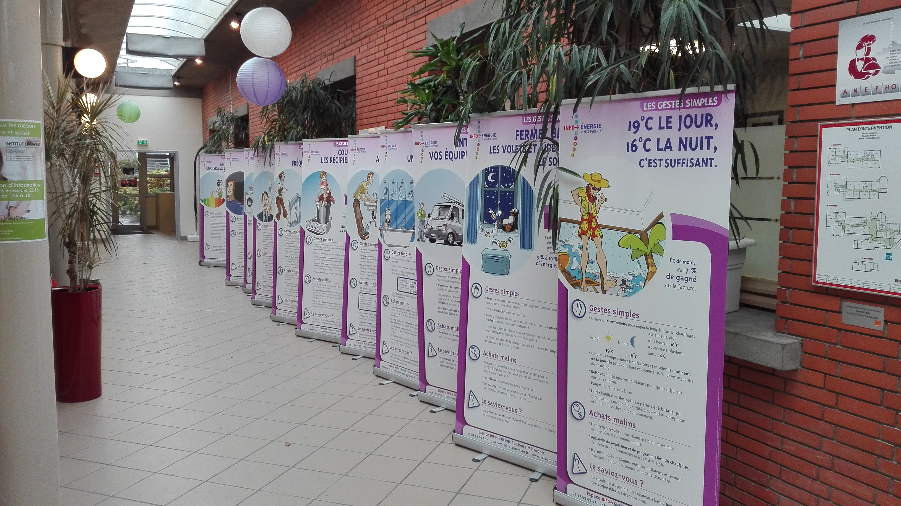
Espace Info Energie
Services gratuits proposés aux travailleurs sociaux
ADEME
Sous format électronique
Prêt d’une exposition sur les petits équipements et comportements économes. 12 kakemonos
Mises à disposition d’exemplaires de guides pratiques (colis à venir chercher dans nos locaux).
Vous disposez d’un guide répertorie l’ensemble des guides QUI SONT L’objet d’une brève présentation. En téléchargement https://www.ademe.fr/particuliers-eco-citoyens

Slide 11







Espace Info Energie
Services gratuits proposés aux travailleurs sociaux
ADEME

Slide 12

Espace Info Energie
Services gratuits proposés aux travailleurs sociaux
Défi des familles à énergie positive, animé par l’EIE sur la Métropole
de 2012-2017
Sous format électronique

Slide 13





Espace Info Energie
Services gratuits proposés aux travailleurs sociaux
Toulouse Métropole
Sous format électronique
10 stickers repositionnables
Mises à disposition d’exemplaires.

Slide 14

Précarité énergétique
Définition
Facteurs interdépendants et aggravants
Acteurs principaux
Etat des lieux

Slide 15

Précarité énergétique
Définition
« Est en situation de précarité énergétique (…) une personne qui éprouve dans son logement des difficultés particulières à disposer de la fourniture d’énergie nécessaire à la satisfaction de ses besoins élémentaires en raison de l’inadaptation de ses ressources ou de ses conditions d’habitat. »
Loi Grenelle 2010

Slide 16

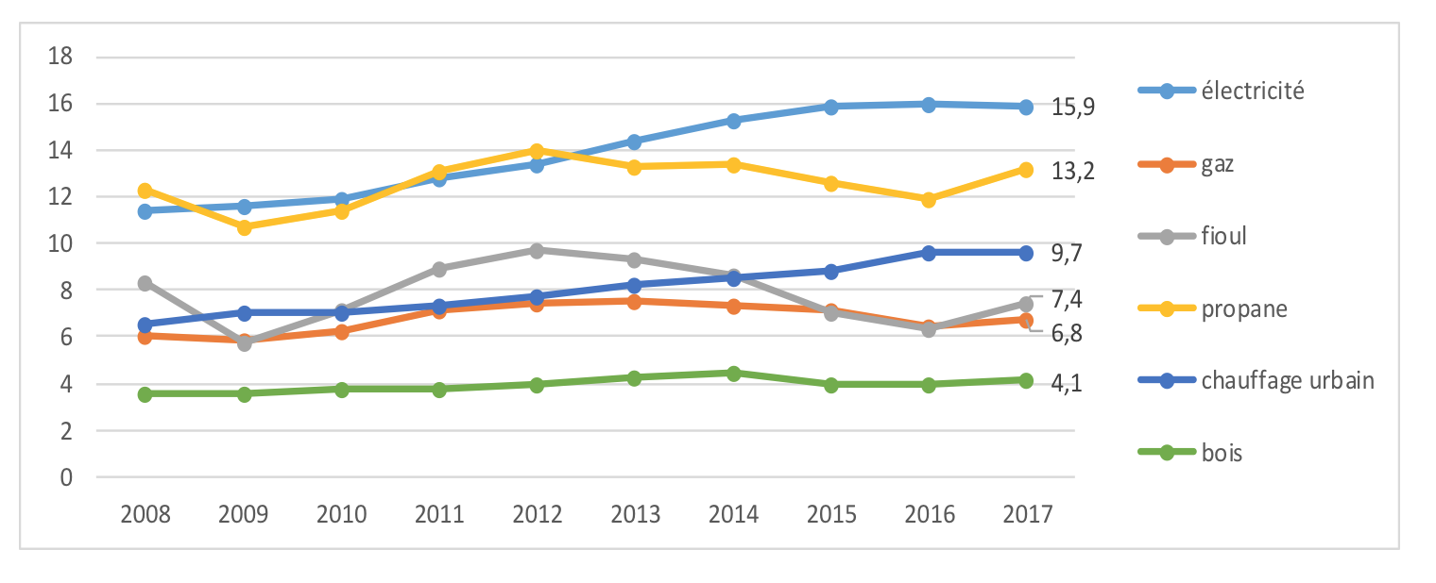
Précarité énergétique
PE : « à la croisée des chemins » entre…
Mal logement : « Passoire énergétique » : logements MAL : isolé, équipé souvent éloignés du centre ville soit des frais de frais de déplacement notamment en voiture
Ménages modestes en situation d’impayés, endettés et autres formes de précarité (emploi, santé, isolement social)
Hausse constante du prix de l’énergie
500 à 600 milles interventions/an pour impayés d’électricité ou de gaz naturel suivies de réductions de puissance (sauf bénéficiaires du chèque énergie) ou de coupures d’énergie.
Source : PEGASE du Ministère €TTC/100 kWh
16

Slide 17

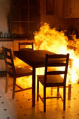
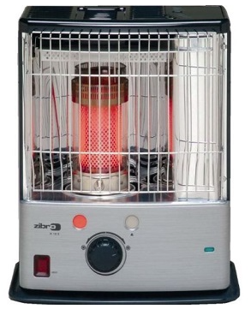
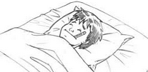
Précarité énergétique
Facteurs interdépendants et aggravants
Rupture(s)
Vie privée et/ou professionnelle qui induit une baisse des ressources
Résultats
Difficultés à accéder/se maintenir dans un logement qui est souvent mal isolé/mal équipé
Perte de confort
Impayés (énergie et eau)
Endettement
Recours aux aides d’urgence
Coupure d’énergie
Réactions
Privations de chauffage ➔ froid
Calfeutrage et usage d’un poêle à pétrole ➔ humidité excessive
Non entretien des équipements ➔ sur-consommation et dangerosité
(intoxication, risque d’explosion)
Conséquences
LOGEMENT : dégradation due à humidité excessive et un désinvestissement progressif du ménage
SOCIALES/PSYCHOLOGIQUES : relations conflictuelles avec le bailleur, les fournisseurs d’énergie, isolement social/affectif, rupture scolaire (activités statiques difficiles)
SANTÉ : fatigue (résister au froid), maladies respiratoires, intoxication, dépression, décès (froid, incendie)

Slide 18

Précarité énergétique
Acteurs principaux
RAPPEL (Réseau des Acteurs de la Pauvreté Energétique) créé en 2007
Coordonné par le CLER (Réseau pour la Transition Energétique) www.precarite-energetique.org
ONPE (Observatoire National de la Précarité Energétique) créé en 2011
www.onpe.org
Dernier rapport publié 22/11/2018
Inscrivez-vous « en ligne »
Recevoir la lettre d’information,
Suivre L’actualité,
Participer à des séminaires, formation, Webinaires, etc.

Slide 19
Précarité énergétique
Etat des lieux : ONPE, 22/11/2018
Sources
Commissariat Général au Développement Durable
Baromètre Energie-info du Médiateur de l’énergie (échantillon représentatif de 1 500 personnes)
Enquête Nationale Logement menée tous les 5 ans
Principaux indicateurs
Taux d’Effort Energétique (TEE) : Facture énergétique > 8% des revenus
3,3 millions de ménages,
Froid ressenti 15% des ménages ont souffert du froid
4,2 millions de ménages,
40 % Une mauvaise isolation de votre logement
28 % Installation de chauffage insuffisante pour assurer le confort souhaité
24% Panne durable de votre installation de chauffage
19% limitation du chauffage en raison de son coût
1% Coupure du fournisseur d’énergie suite à un impayé
Certains ménages sont répertories dans les deux indicateurs.
2019/ Le Chèque Energie 5,8 millions de ménages
19

Slide 20
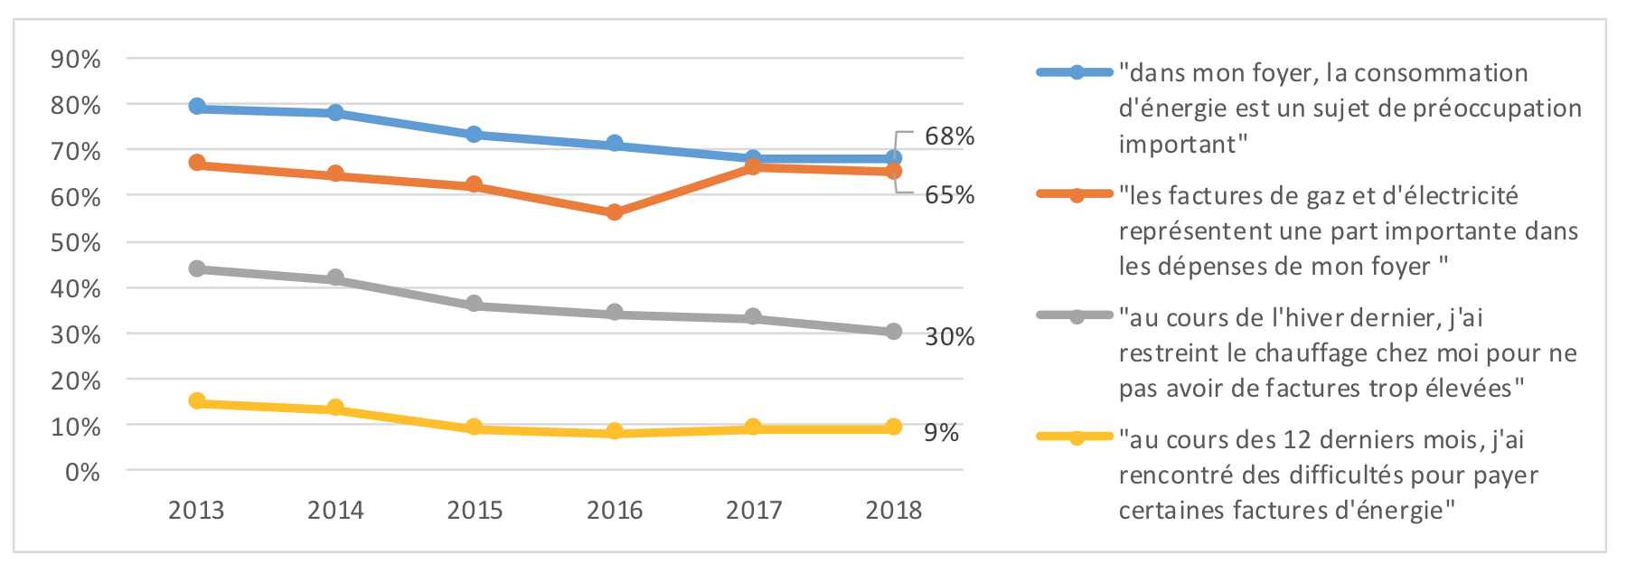
Précarité énergétique
Etat des lieux : ONPE, 22/11/2018
Autres indicateurs
Appréciations des ménages sur les enjeux énergétiques.
Difficultés à payer une facture
Suivi des dispositifs financiers : chèque énergie et travaux de rénovation thermique
20

Slide 21
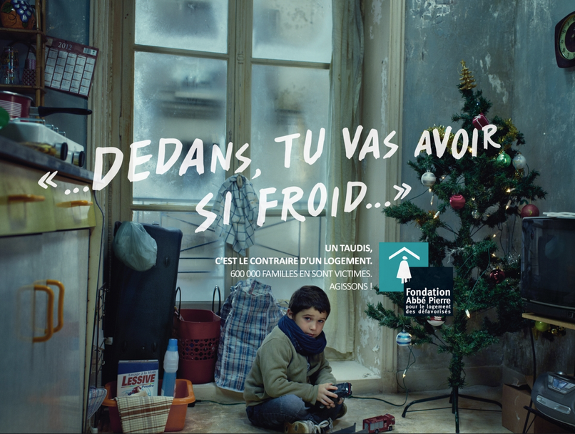
Aspects réglementaires en bref
Plan climat : orientations/objectifs
Focus sur les dispositifs dédiés à la PE

Slide 22
Aspects réglementaires en bref
Plan climat : orientations/objectifs
FRANCE, Plan Climat 2017
Déclinaison des Accord de Paris ratifiés par 150 pays le 12/12/2015 (-USA en 2017). Réduction des GES. Réchauffement de la planète pas plus de 1,5 à 2°C par rapport aux 19ème (révolution industrielle)
Neutralité carbone en 2050
Bâtiments, transport, énergies, agriculture & forêt, industrie et déchet.
La solidarité (ici et là bas) est le fil rouge des actions
TRANSPORT, 1 émetteur de GES dont 50% véhicules particuliers
2040 fin de la vente des véhicules essence et Diesel
Prime à la conversion des véhicules polluants bonifiée pour les ménages non imposables depuis janvier 2018
 | Ménage imposable | Ménage non imposable
Diesel | Immatriculé avant 2001 | Immatriculé avant 2006
Essence | Immatriculé avant 1997

Slide 23
Aspects réglementaires en bref
Plan climat : orientations/objectifs
Focus sur la prime à la conversion bonifiée pour les ménages non imposables
Salariés ou travailleurs indépendants qui parcourent au moins 60 km aller-retour pour se rendre au travail
« Une C3 essence d’occasion, vous pouvez l’acheter à 5000, 5500 euros. Le reste à charge pour le Français sera de 1000 à 1500 euros, qui consommera nettement moins c’est une économie de 200 euros par an", Edouard PHILIPPE, Premier ministre
14/11/2018
 | Ménage imposable | Ménage non imposable | Ménage non imposable 01/2019
Véhicule électrique | Occasion 1000 € Neuf 2 500 € | Occasion 2 000 € Neuf 2 500 € | Occasion ou neuf 5 000 €
Diesel ou Essence Crit’air 1 ou 2 < 130g CO2/km | Occasion ou neuf 1 000 € | Occasion ou neuf 2 000 € | Occasion ou neuf 4 000 €
2 ou 3 roues motorisées ou quadricycle électrique | Neuf 100 € | Neuf 1 100 € | Info non trouvée 2 200 € à priori

Slide 24
Aspects réglementaires en bref
Plan climat : orientations/objectifs
LOGEMENT, 2 émetteur de GES : Plan de Rénovation Energétique
7 à 8 millions de passoires thermiques dont 3,8 millions sont occupées par des ménages modestes (1,5 million propriétaires)
D’ici 2025 rénover 500 000 logements/an
Ménages modestes 150 000 logements rénovés/an à partir 2018
Rénovation thermique : « une priorité nationale » :
Réglementation : mesures incitatives et coercitive pour les passoires thermiques lors des ventes/location
Industrie : soutien l’innovation pour une « massification »,
Artisans : formation,
Particuliers : contrôle de qualité , DPE actualisé et audit énergétique pour les passoires thermiques
« Plateforme de rénovation » fédère tous les acteurs sur un territoire afin d’accompagner les ménages : conception, réalisation et suivi dans le temps des consommations.
Bientôt sur Toulouse Métropole !

Slide 25
Aspects réglementaires en bref
Plan climat : orientations/objectifs
LOGEMENT : Focus pour les ménages modestes
Chèque énergie
2018 /3,6 millions de ménages (3 millions avec les tarifs sociaux) ≈ 150 €/an.
2019/ 5,8 millions de ménages + 50 €/ménages pour les précédents bénéficiaires ET de nouveaux bénéficiaires (2,2 millions)
Aides financières pour la rénovation thermique du logement
2020 Crédit d’Impôt Transition Energétique évolue en prime forfaitaire.
Recherche de financement pour le « reste à charge »

Slide 26
Aspects réglementaires en bref
Focus sur les dispositifs dédiés à la PE
Un droit fondamental
« …un DROIT d’accès de tous les ménages à l’énergie sans coût excessif au regard de leurs ressources ». Loi de la transition énergétique, 2015
Expulsion locative et coupure d’électricité et de gaz naturel sont interdites durant la trêve hivernale : 1er novembre au 31 mars
Electricité et gaz naturel
Tarifs sociaux pour l’électricité (2005) et le gaz naturel (2007).
Limiter les factures de rattrapage aux 14 mois précédents le dernier relevé ou suite à la transmission d’un auto-relevé et non plus sur plusieurs années (2015)
Article 202, chapitre III du titre VIII de la loi transition énergétique 2015 :
« Aucune consommation d’électricité ou de gaz naturel antérieure de plus de quatorze mois au dernier relevé ou autorelevé ne peut être facturée, sauf en cas de défaut d’accès au compteur, d’absence de transmission par le consommateur d’un index relatif à sa consommation réelle, après un courrier adressé au client par le gestionnaire de réseau par lettre recommandée avec demande d’avis de réception, ou de fraude. »

Slide 27
Aspects réglementaires en bref
Focus sur les dispositifs dédiés à la PE
Electricité et gaz naturel
Afficheurs déportés reliés aux compteurs intelligents (Linky 2020 et Gaspar 2022) offerts par les fournisseurs d’énergie : Indique en temps réel la consommation qui s’exprime en kWh et en €.
Prévu en 01/2018 reporté en 01/2019 !!
Toutes les énergies
Chèque énergie remplace les tarifs sociaux 2018.
En test depuis 05/2016 dans l’Aveyron, l’Ardèche, les Côtes d’Armor et Pas-de-Calais

Slide 28
Aspects réglementaires en bref
Focus sur les dispositifs dédiés à la PE
Logements décents
Un critère de performance énergétique minimal est un nouveau critère de décence (décret 30/01/2002) dans le but d’interdire la location de passoires thermiques et d’inciter les propriétaires à faire des travaux (2015)
Décret publié le 03/2017 …10/2017 plusieurs associations déposent un recours contentieux pour annuler ce décret auprès du Conseil d‘Etat.
Réjetée en 12/2018 car... Les “critères sont suffisants“
Etanchéité à l’air : « Le logement est protégé contre les infiltrations d’air parasites. Les portes et fenêtres du logement ainsi que les murs et parois de ce logement donnant sur l’extérieur ou des locaux non chauffés présentent une étanchéité à l’air suffisante.
Les ouvertures des pièces donnant sur des locaux annexes non chauffés sont munies de portes ou de fenêtres. Les cheminées doivent être munies de trappes ».
Aération /ventilation, « Le logement permet une aération suffisante. Les dispositifs d’ouverture et les éventuels dispositifs de ventilation des logements sont en bon état et permettent un renouvellement de l’air et une évacuation de l’humidité adaptés aux besoins d’une occupation normale du logement et au fonctionnement des équipements ».

Slide 29

Logement
Chiffres clés en France
Confort thermique : paramètres objectifs et subjectifs
Focus sur l’été : petits équipements et comportements adaptés
Qualité de l’air intérieur : ventilation/aération et comportements adaptés

Slide 30


Logement
Chiffres clés en France
1er poste de dépense 2 fois > à l’alimentation
Postes de consommation : chauffage + eau chaude + cuisson + électricité spécifique C’est quoi ?
Montant moyen de la facture énergétique -------- €/ménage.an
Les paramètres qui impactent la consommation/ la facture
Climat | ---------- ----------
Logement / équipements | ---------- ----------
Ménage | ---------- ----------

Slide 31
Logement
Chiffres clés en France
1er poste de dépense 2 fois > à l’alimentation
Postes de consommation : chauffage + eau chaude + cuisson + électricité spécifique C’est quoi ?
Montant moyen de la facture énergétique 1 700 €/ménage.an
Les paramètres qui impactent la consommation/ la facture
Climat | Zone géographique Météo
Logement / équipements | Type : maison individuelle ou appartement Niveau d’isolation ou âge de la construction Surface chauffée Equipements : efficience et sources d’énergies
Ménage | Nombre de personnes Entretien des équipements Comportements économes ou pas !

Slide 32
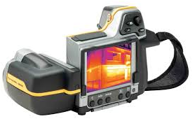
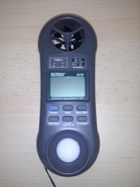
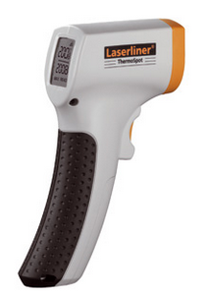
Logement
Confort thermique
L’adéquation entre plusieurs paramètres objectifs et subjectifs
Je peux principalement agir sur les premiers
Quels sont les paramètres objectifs ?

Slide 33

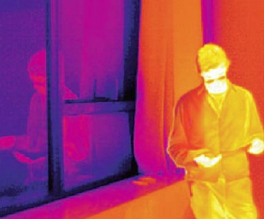
Logement
Confort thermique : paramètres objectifs
La température de l’air ambiant ne diffère pas trop de la température de surface ; soit pas plus de…5°C avec les parois opaques (murs, plafonds, planchers) et pas plus de ….8°C avec les parois vitrées
La température ressentie est une moyenne entre la T° ambiante et celle de la paroi
Air ambiant
20°C
Murs non isolés
Température de surface : 10°C
Température ressentie : 15°C
(20°C + 10°C) /2 = 15°C
Murs isolés
Température de surface : 18°C
Température ressentie : 19°C
(20°C + 18°C)/2 = 19°C
Parois froides =
Inconfort
Augmentation du besoin de chauffer l’air pour compenser

Slide 34


Logement
Confort thermique : paramètres objectifs
Taux « d’ Humidité Relative » soit la quantité de vapeur d’eau contenue dans l’air pour une température donnée est comprise entre 30 % et 70 %
HR < 30% | HR > 70%
Dessèchement des muqueuses | Sensation de froid en hiver Moiteur en été
Poussières | Bactéries Champignons
Sensation de froid en hiver (température ressentie)
Tâches, moisissures, altération des propriétés isolantes et décrépitude
Dégradation de la qualité de l’air intérieur due au développement d’acariens et de moisissures et par suite : allergie, rhinite, asthme et eczéma

Slide 35
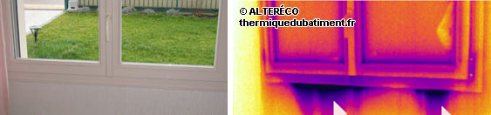
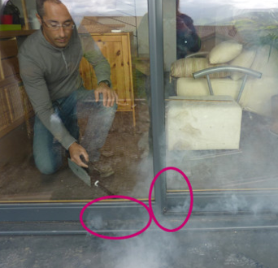
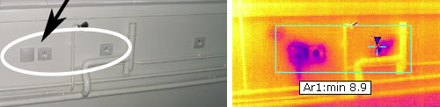
Logement
Confort thermique : paramètres objectifs
Courants d’air parasites dûs à des défauts d’étanchéité
La vitesse de l’air sensible à 0,2 m/seconde au voisinage de la peau est rafraîchissant ou refroidissant selon la température

Slide 36
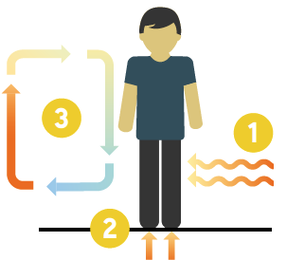
Logement
Confort thermique : paramètres objectifs
Le mode de diffusion de la chaleur des émetteurs (radiateurs, planchers) propice à l’homogénéité de la température dans la pièce
1. Rayonnement : le corps est chauffé instantanément par la transmission directe des rayons infrarouges. Mode le plus propice au confort
2. Conduction : le toucher
3. Convection : mouvement circulaire de l’air

Slide 37


Logement
Confort thermique : paramètres subjectifs
Identité (culture et éducation)
Etat de santé, âge, etc

Slide 38
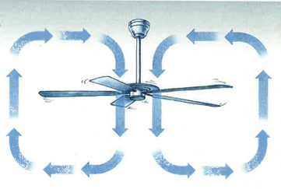
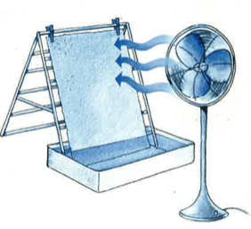
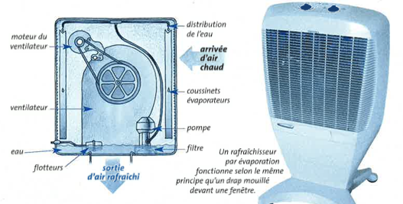
Logement
Focus sur l’été : petits équipements
Ventilateur de plafond qui rafraîchit ma peau en brassant l’air
Brumisateur qui rafraîchit ma peau et l’air de la pièce en projetant de fines gouttelettes d’eau qui s’évaporent immédiatement
Taille de la pièce | Diamètre
< 20 m² | < 1 mètre
20 à 30 m² | 1 à 1,20 mètre
30 à 40 m² | 1 à 1,40 mètre
>40 m² | 2 ventilateurs
38
38

Slide 39
Logement
Focus sur l’été : comportements adaptés
Je réduis les apports de chaleurs INTERNES
J’applique les comportements économes liés à l’électricité spécifique.
Je limite le temps de cuisson.
J’évacue la nuit et/ou au petit matin la chaleur contenue dans mon logement.
En début de matinée, quand la température extérieure commence à monter, je ferme les volets et les fenêtres.

Slide 40
Logement
Qualité de l’air intérieur : ventilation/aération
Guides pratiques de l’ADEME que vous pouvez commander

Slide 41
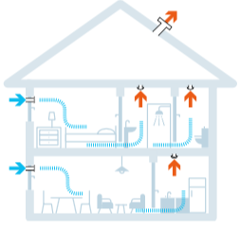
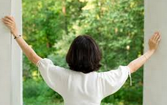
Logement
Qualité de l’air intérieur : ventilation/aération
Quelles sont les 2 fonctions de la ventilation et l’aération ?
Je ventile
En permanence
J’aère
ponctuellement

Slide 42
Logement
Qualité de l’air intérieur : ventilation/aération
Quelles sont les 2 fonctions de la ventilation et l’aération ?
Evacuer les odeurs, les polluants et l’humidité dus à mon activité et mes équipements.
Apporter l’air neuf nécessaire à ma santé/mon bien-être.
Je ventile
En permanence
J’aère
ponctuellement

Slide 43
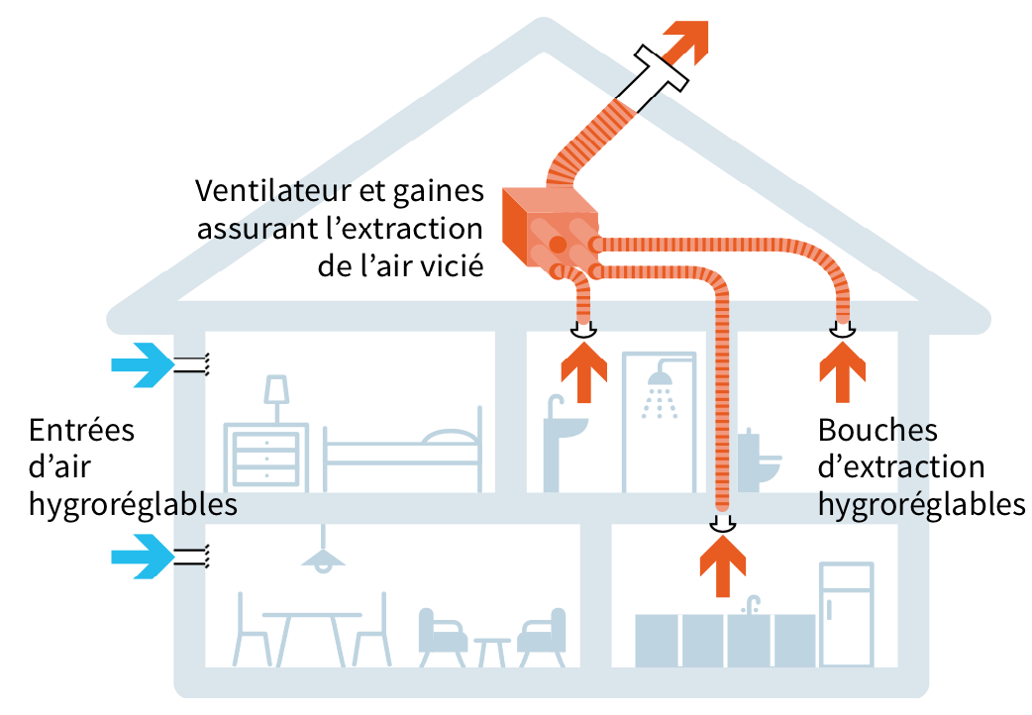
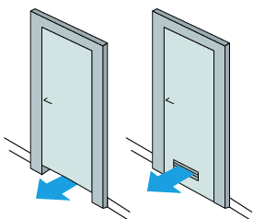
Logement
Qualité de l’air intérieur : focus sur la ventilation
Principe identique quelque soit le type de ventilation
Entrée de l’air neuf dans les pièces sèches : salon, chambre, etc
Sortie de l’air vicié et chargé d’humidité dans les pièces humides : cuisine, salle de bain et WC
L’air doit circuler des pièces sèches aux pièces humides (le « balayage ») : portes ouvertes et/ou détalonnées ou équipées d’une grille de transfère
Gaines rigides isolées (et non pas souples)
pour un meilleur entretien

Slide 44
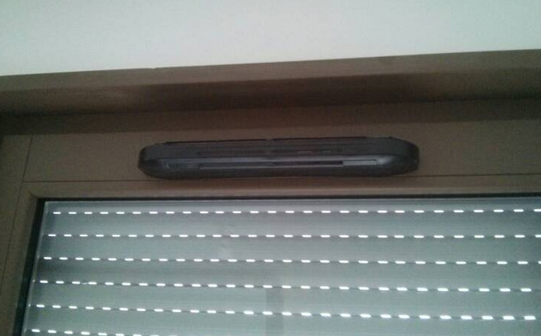
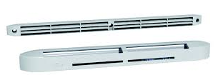
Logement
Qualité de l’air intérieur : focus sur la ventilation
Principe identique quelque soit le type de ventilation
Entrée de l’air neuf dans les pièces sèches : salon, chambre, etc

Slide 45

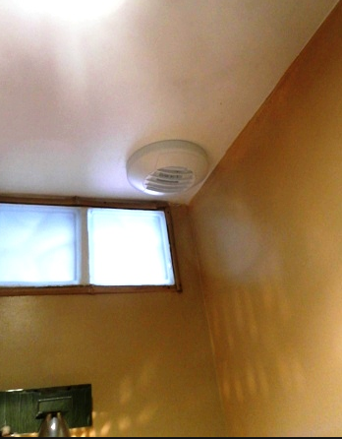
Logement
Qualité de l’air intérieur : focus sur la ventilation
Principe identique quelque soit le type de ventilation
Sortie de l’air vicié et chargé d’humidité dans les pièces humides : cuisine, salle de bain et WC

Slide 46
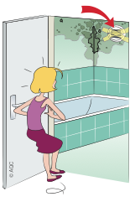
Logement
Qualité de l’air intérieur : comportements adaptés
Je ventile en permanence
Grilles d’entrées d’air et les bouches d’extraction :
Je ne les bouche pas !
Je les nettoie régulièrement (2 fois par an).
Je fais intervenir un professionnel RGE à minima tous les 3 ans pour nettoyer les gaines et le caisson et prendre des mesures 130 €
Je vérifie que l’air circule bien d’une pièce à l’autre (portes détalonnées ou grilles de transfert).
J’aère ponctuellement
En hiver, moins de 10 minutes/jour en ayant au préalable réduit le chauffage.
46
46

Slide 47



Logement
Qualité de l’air intérieur : comportements adaptés
Je limite à la source les différents polluants
Je n’utilise pas de poêle à pétrole car Il y a un risque d’intoxication au monoxyde de carbone
Je fume à l’extérieur
Je choisis des produits ménagers, de bricolage et un mobilier qui comportent le moins de produits toxiques : labels environnementaux et l’étiquette émissions A+
Etiquette émissions
Peinture, vernis, etc
Labels environnementaux
47
47

Slide 48

Energie
Bonnes unités : puissance et consommation
Sources, unités et facteurs de conversion
Prix des diverses sources d’énergie en c€ TTC/kWh
Rendement d’un appareil en %
Coût global de la facture de chauffage en €/an

Slide 49
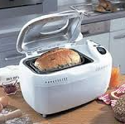


Logement & Energie : notions fondamentales
Bonnes unités : puissance et consommation
La puissance instantanée d’un appareil. Quelle unité ?
La quantité d’énergie consommée sur une durée. Quelle unité ?
Puissance
3 heures
Consommation
Quel lien /Quelle équation existe-t-il entre :
puissance, heure et consommation ?
49

Slide 50
Logement & Energie : notions fondamentales
Bonnes unités : puissance et consommation
La puissance instantanée d’un appareil
Watt (W) ou kiloWatt (KW). 1000 W = 1 kW
La quantité d’énergie consommée sur une durée
Watt par heure (Wh) ou kiloWatt par heure (kWh). 1000 Wh = 1 kW
1000 W
Puissance
3 heures
3 kWh
Consommation
Puissance W x durée h = consommation Wh
1 000 W x 3 h = 3 000 Wh ou 3 kWh soit 0,43 € (3 x 0,1450 €/kWh)
50

Slide 51

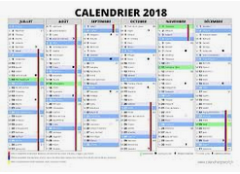
Logement & Energie : notions fondamentales
Bonnes unités : petit’exercice
Une ampoule de 20 W allumée 3 heures/jour consommera combien de kWh/an et donc €/an ?
0,1450 €/kWh
Allumée
3 heures/jour
20 W
51

Slide 52
Logement & Energie : notions fondamentales
Bonnes unités : petit’exercice
Une ampoule de 20 W allumée 3 heures/jour consommera combien de kWh/an et donc €/an ?
0,1450 €/kWh
Allumée
3 heures/jour
20 W
Consommation par jour : 20 W x 3 h = 60 Wh
Consommation annuelle : 21 900 Wh/an (60 Wh x 365 jours)
Soit 21,9 kWh/an (21 900 /1 000)
Soit 3,17 €/an (21,9 kWh x 0,1450 €/kWh) an
52

Slide 53

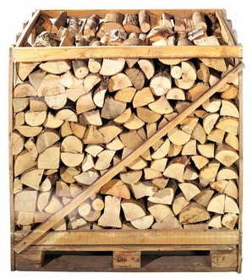
Logement & Energie : notions fondamentales
Sources, unités et facteurs de conversion
Renouvelables : soleil, vent, bois, micro-hydraulique
Fossiles : nucléaire, gaz naturel fioul, propane et butane
Le kWh est l’unité universelle
Sources | Unités | Facteur de conversion pour obtenir kWh
Bûches | Stère | Je multiplie par … 1 700 = 2 stères x 1 700 soit 3 400 kWh
Granulés de bois | Tonne kilo | 4 600 4,6
Gaz naturel | m3 kWh | 11,36
Electricité | kWh | -
Fioul | Litres | 10
Propane | Tonne kilo | 13 800 13,800
Butane Kerdane | Tonne kilo Litres | 12 780 12,780 6,9

Slide 54
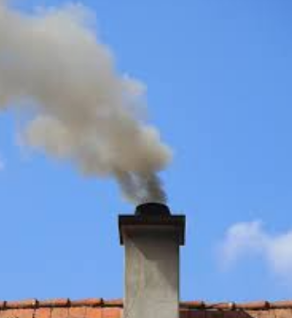

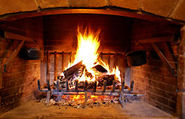

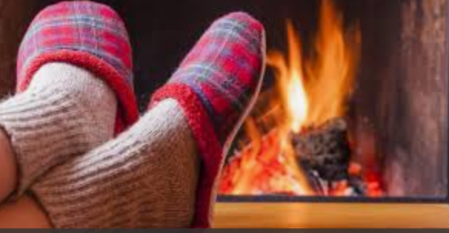
Energie
Rendement d’un appareil en %
Une cheminée à un rendement de 10% ?
Cela signifie quoi ?
Pertes d’énergie
Energie finale
Energie utile
La chaleur dont j’ai besoin

Slide 55
Energie
Rendement d’un appareil en %
Une cheminée à un rendement de 10% ?
Cela signifie quoi ?
Energie utile /Energie consommée = 10%
Pertes d’énergie
Energie finale
100 000 kWh
58 stères
3 480 €
Energie utile
La chaleur dont j’ai besoin
10 000 kWh

Slide 56
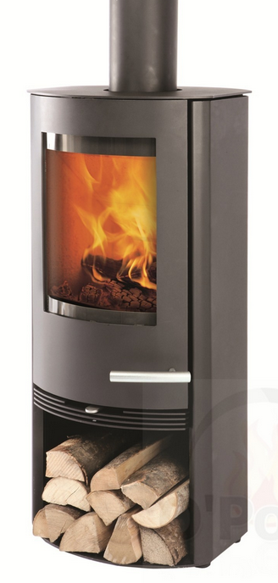
Energie
Rendement d’un appareil en %
Pour un même besoin de chaleur « L’énergie utile »…
Un poêle à bois à haut rendement consommera
8 fois moins d’énergie qu’une cheminée !!
Energie utile /Energie consommée = 80%
Pertes d’énergie
Energie finale
12 500 kWh
7,3 stères
438 €
Energie utile
La chaleur dont j’ai besoin
10 000 kWh

Slide 57
Energie
Prix des diverses source d’énergies en c€ TTC/kWh
PEGASE Base de données du Ministère de l’environnement, septembre 2018

Slide 58
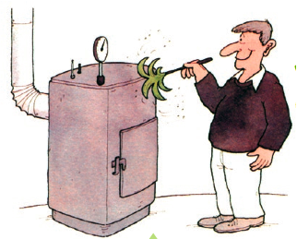
Energie
Coût global de la facture de chauffage en €/an
Tous les coûts sont pris en compte !
Prix unitaire du kWh différent selon la source d’énergie.
Rendement de l’appareil qui varie selon l’efficience (technologie/âge) et l’entretien.
Frais fixes annuels : abonnement ou transport et coût de l’entretien.
cc
cc

Slide 59

Energie
Coût global de la facture de chauffage en €/an
Maison 80 m2, consommation moyenne 110 kWh/m2.an soit 8 800 kWh/an
cc
cc
PEGASE Base de données du Ministère de l’environnement, septembre 2018

Slide 60
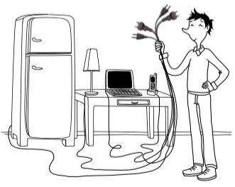


Postes de consommation :
variables et ratios de consommation
Chauffage
Electricité spécifique
Eau et eau chaude sanitaire
Cuisson
Ratios de consommation : sources…
RAPPEL, Franck DIMITROPOULOS et le bureau d’études Ecologie Urbaine Toulouse

Slide 61
Postes de consommation : variables et ratios de consommation
Répartition de l’énergie consommée en %
Comment se répartissent les divers postes de consommation en % sur la Métropole ?
Source : bureau d’études Ecologie Urbaine Toulouse
61

Slide 62
Postes de consommation : variables et ratios de consommation
Répartition de l’énergie consommée en %
8%
14%
22%
56%
Evolution depuis 40 ans… La tendance à l’échelle nationale
Chauffage  Logements mieux isolés et équipements plus efficients
ECS et cuisson ➔
« Electricité spécifique »  ≈ +1 %/an ; un poste X 3 fois !
62

Slide 63

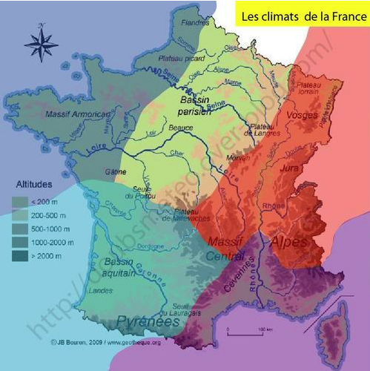
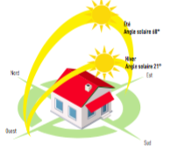
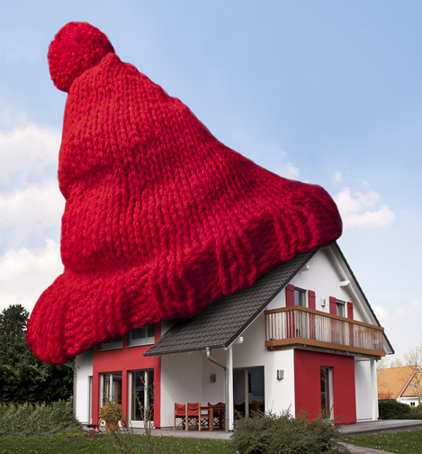
Postes de consommation : CHAUFFAGE
Variables qui impactent la consommation
Climat
Logement
Maison individuelle mitoyenne ou non ; appartement
Aspects bioclimatiques
Age et/ou niveau d’isolation
Efficience du système de ventilation
Efficience du mode de chauffage liée à la technologie et à l’âge
Comportements économes
cc
cc

Slide 64
Postes de consommation : CHAUFFAGE
Ratios de consommation
cc
cc
Toulouse Métropole
Source : bureau d’études Ecologie Urbaine
Maison : 110 kWh/m².an
Appartement : 61 kWh/m².an
15 kWh/m2.an pour un logement neuf à …
Plus de 300 kWh/m2.an pour une « passoire thermique »
Objectif en rénovation performante : 50 kWh/m2.an

Slide 65
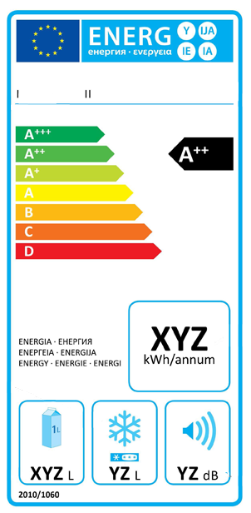
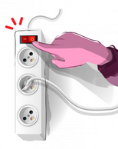
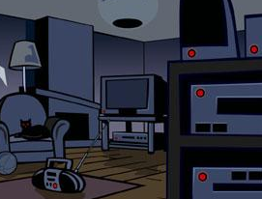
Postes de consommation : ELECTRICITÉ SPÉCIFIQUE
Variables qui impactent la consommation
Equipements
Efficience liée à la technologie et à l’âge
Nature et nombre
Durée d’utilisation y compris en veille ! Les veilles ≈ 500 kWh/an soit 73 € (0,1465 €/kWh)
Comportements économes
cc
cc

Slide 66
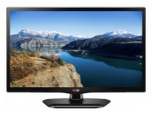

Postes de consommation : ELECTRICITÉ SPÉCIFIQUE
Ratios de consommation
1 200 kWh/personne.an + 300 kWh par personne en plus
2 700 kWh/foyer.an (391 €/an), jusqu’à 5 000 kWh (725€)
cc
cc
cc
cc
Audiovisuel : 78 €
Informatique : 56 €
Froid : 91 €
Lavage : 59 €
Autres : 56 €
Eclairage : 50 €
66

Slide 67
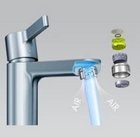

Postes de consommation : EAU et EAU CHAUDE
Variables qui impactent la consommation
Foyer
Nombre de personnes. MAIS Il ne suffit pas d’additionner la consommation unitaire par personne car certains usages sont identiques (nettoyage, litres par cycle d’une machine à laver) ou communs (le bain des enfants)
L’âge
Logement : maison avec jardin, piscine ou appartement
Equipements : machines à laver nb de litres/cycle
La présence d’équipements économes ou pas
Comportements économes
cc
cc

Slide 68
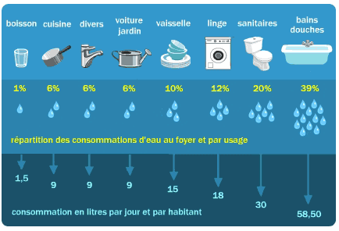
Postes de consommation : EAU et EAU CHAUDE
Ratios de consommation
Eau : 50 m3/personne.an + 30 m3 par personne en plus
Variable selon l’âge : adulte : 150 litres/jour. Personne âgée : 105 litres/jour et enfant 69 litres/jour
Variable selon les comportements économes : 75 litres !!
Eau chaude : 1 000 kWh/personne.an + 700 kWh par personne en plus
cc
cc
Composition du ménage | M³/an | €/an
1 personne | 50 m³ | 150 €
2 personnes | 80 m³ | 240 €
3 personnes | 110 m³ | 330 €
4 personnes | 140 m³ | 420 €
3 €/m3 coût moyen sur le bassin Adour Garonne, coût variable par commune

Slide 69
Postes de consommation : EAU et EAU CHAUDE
Ratios de consommation
cc
Equipements | Anciens | Récents//Economes
Lave linge | 100 litres/cycle | 45 litres/cycles
Lave vaisselle | 40 litres/cycle | 10 litres/cycle
Robinet | 12 litres /minute | 6 litres/minute
Douche | 15 litres /minute | 7,5 litres /minute
WC | 10 litres/chasse | 3 ou 6 litres/chasse
 | Consommations moyennes
Jardin | 15 à 20 litres/m2.an
Piscine | 50 000 à 80 000 litres
69

Slide 70

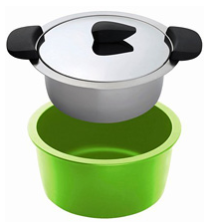
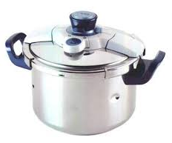
Postes de consommation : CUISSON
Variables qui impactent la consommation
Foyer
Nombre de personnes
L’âge
Habitudes alimentaires
Equipements :
Efficience liée à la technologie et à l’âge
Mode de cuisson liée aux habitudes alimentaires
Comportements économes
cc
cc

Slide 71


Postes de consommation : CUISSON
Ratios de consommation
cc
500 kWh/personne.an + 200 kWh par personne en plus
cc
Ménage | Consommations : kWh/an | Gaz naturel 0,0604 €/kWh | Electricité 0,1450 €/kWh
1 personne | 500 kWh/an | 30 € | 72 €
4 personnes | 500 kWh + (3 x 200 kWh/an)= 1100 kWh/an | 66 € | 159 €

Slide 72
Postes de consommation
Ratios de consommation : synthèse
Chauffage
Maison ≈110 kWh/m².an
Appartement ≈ 61 kWh/m².an
Electricité spécifique
1 200 kWh/personne.an + 300 kWh par personne en plus
Eau et eau chaude sanitaire
50 m3/ personne.an + 30 m3 par personne en plus
1 000 kWh/personne.an + 700 kWh par personne en plus
Cuisson
500 kWh/personne.an + 200 kWh par personne en plus
72

Slide 73
Exercice
Je calcule ma consommation THEORIQUE à partir des ratios de consommation
kWh/an, m3/an et €/an
Je calcule ma consommation REELLE à partir de mes factures
kWh/an, m3/an et €/an
Je compare ma consommation THEORIQUE à ma consommation REELLE
Je calcule l’écart en % et en €
73

Slide 74
Exercice
Cas d’étude réel d’un foyer situé à St jean
Foyer composé de 2 personnes
Logement : un appartement de 60 m² construit il y a 5 ans
Gaz naturel en réponse au besoin de chauffage, d’eau chaude et de cuisson.
Abonnement : tarif B1 (Chauffage, eau chaude et cuisson) 250 €/an.
Prix du kWh : 0,0604 €
Electricité pour le besoin d’électricité spécifique
Abonnement 6 kVA simple tarif : 110 €/an
Prix du kWh : 0,1450 €
Eau
Abonnement : 80 €/an
Prix du m3 : 2,62 €
74

Slide 75

Exercice : GAZ NATUREL
Je calcule ma consommation REELLE à partir de la facture
Quels chiffres additionner ? Période ? Une consommation relevée par GRDF sur mon compteur et/ou une consommation estimée par mon fournisseur ?
75

Slide 76
Exercice : GAZ NATUREL
Je calcule ma consommation REELLE à partir de la facture
Je commence et je termine par une consommation relevée et j’additionne dans l’intervalle les consommations estimées
76

Slide 77
L’exercice : GAZ NATUREL
Consommation THEORIQUE //REELLE
 | Consommation THEORIQUE | Consommation REELLE
Chauffage appartement 61 kWh/m2.an x 60 m2 | 3 660 kWh/an
Eau chaude 1 000 kWh/pers.an + 700 kWh/pers en plus | 1 700 kWh/an
Cuisson 500 kWh/pers.an + 200 kWh/pers en plus | 700 kWh/an
Total des consommations Prix du kWh : 0,0604 € | 6 060 kWh/an 366 € | 6 889 kWh/an 416 €/an
Consommation + abonnement Coût annuel de l’abonnement : 250 € | 616 € /an | 666 €/an
+ 13 % soit + 50 €
6 889 kWh- 6 060 kWh/an = 829 kWh
6 060 kWh x X % = 829 kWh
X% = 829 kWh/ 6 060 kWh
77

Slide 78


Exercice : ELECTRICITÉ
Je calcule ma consommation REELLE à partir de la facture
Quels chiffres additionner ? Période ?
Une consommation relevée par ENEDIS sur mon compteur
et/ou une consommation estimée par mon fournisseur ?
78

Slide 79
Exercice : ELECTRICITÉ
Je calcule ma consommation REELLE à partir de la facture
79

Slide 80

L’exercice : ELECTRICITÉ
Consommation THEORIQUE //REELLE
 | Consommation THEORIQUE | Consommation REELLE
Electricité spécifique 1 200 kWh/pers.an + 300 kWh/pers en plus Prix du kWh : 0,1450 € | 1 500 kWh/an 217 €/an | 5 843 kWh/an 847 €/an
Consommation + abonnement Coût annuel de l’abonnement : 110 € | 327 € /an | 957 €/an
+ 289% soit + 630 €
5 843kWh- 1 500kWh/an = 4 343 kWh
1 500 kWh x X % = 4 343 kWh
X% = 4 343 kWh/ 1 500kWh
80

Slide 81


Exercice : EAU
Je calcule ma consommation REELLE à partir de la facture
Quelle est la consommation entre 2015 et 2016 ?
81

Slide 82
Exercice : EAU
Je calcule ma consommation REELLE à partir de la facture
Quelle est la consommation entre 2015 et 2016 ?
Du 01/07/2015 au 29/05/2016 : 65 m³
82

Slide 83
L’exercice : EAU
Consommation THEORIQUE //REELLE
 | Consommation THEORIQUE | Consommation REELLE
50 m3/pers.an + 30 m3/pers en plus Prix du m3 : 2,62 | 80 m3/an 210 €/an | 65 m3/an 170 €/an
Consommation + abonnement Coût annuel de l’abonnement : 80 € | 290 € /an | 250 €/an
-18% soit -40 €
80 m3 – 65 m3 = 15 m3
80 m3 x X % = 15 m3
X% = 15 m3/ 80 m3
83

Slide 84
Exercice
Synthèse et interprétations
 | Consommation théorique | Consommation réelle
Gaz naturel | 6 060 kWh/an 616 € /an | 6 889 kWh/an + 13% 666 €/an
Electricité | 1 500 kWh/an 327 €/an | 5 843 kWh/an + 298% 957 €/an
Eau | 80 m3/an 290 € | 65 m3/an -18% 250 €
TOTAL €/an | 1 233€/an | 1873 € + 640 €
Quelles déductions ?
Equipements ……. et/ou comportements ……..
84

Slide 85
Exercice
Synthèse et interprétations
Equipements
Electricité spécifique : Appareils énergivores : sèche linge, réfrigérateur américain, aquarium, lampadaire hallogène ou ampoules à incandescence.
Sur-équipements ? (plusieurs télévisions, etc)
Comportements
Chauffage : une température de consigne supérieure à 20°C, l’absence de régulation (jour/nuit et absence/ présence)
Eau & eau chaude : OK
Electricité spécifique : appareils en veilles, réfrigérateur/ congélateur non dégivrés, fréquence des machines à laver et température du cycle élevée 60°C, télévision allumée en permanence..
85

